Slide 1
Psicologia e Relações Humanos
Ms. Valmir Pasa
Aula 7

Slide 2
GESTÃO DE PESSOAS E PLANEJAMENTO
  O processo de seleção, qualificação e aquisição de experiências de pessoas para o mundo do trabalho.
  Reflexões sobre a formação profissional
  Sistemas de organização e planejamento de atividades, de remuneração e negociação.
  A orientação, relocação e readaptação funcional nos espaços de trabalho.
  A resolução de conflitos e a busca da ambiência e da qualidade de vida nas organizações

Slide 3
  O processo de seleção, qualificação e aquisição de experiências de pessoas para o mundo do trabalho.

Slide 4
Mercado de trabalho
● Mercado significa o espaço de transações, o contexto de trocas e intercâmbios entre aqueles que oferecem um produto ou serviço e aqueles que procuram um produto ou serviço.
● O mecanismo de oferta e procura é a característica principal de todo mercado. O mercado de trabalho (MT) é composto pelas ofertas de oportunidades de trabalho oferecidas pelas diversas organizações.

Slide 5
Mercado de trabalho
SITUAÇÃO DE OFERTA
Muitas oportunidades de emprego
Concorrência entre empresas
Busca de candidato
SITUAÇÃO DE PROCURA
Poucas oportunidades de emprego
Concorrência entre candidatos
Busca de emprego

Slide 6
O Mercado Formal e Informal
● Quando for procurar emprego, é bom saber que tipo de vínculo empregatício você terá ou deverá buscar.
● O mercado de trabalho formal é caracterizado por relações de emprego formalizadas nos termos da lei.
● O mercado informal é caracterizado por trabalhadores sem vínculo empregatício.

Slide 7
Empregabilidade
● Significa o conjunto de competências e habilidades que são necessárias para alguém conquistar e manter sua colocação dentro de uma empresa.
● O importante não é somente conseguir um emprego, mas garantir a empregabilidade, manter-se empregável apesar das mudanças.

Slide 8
Empregabilidade
● As bases da empregabilidade repousam sobre algumas competências que você precisa incorporar ao seu comportamento profissional e cotidiano.
● Primeiro conhecer, depois mudar as atitudes, adquirir habilidades e desenvolver competências.

Slide 9
Competências
● Competência é tudo aquilo que conseguimos fazer e realizar, mesmo em condições inadequadas ou negativas. É ela que vai nos diferenciar das demais pessoas ao nosso redor.
● Quem quer ser bem-sucedido tem de fazer mais do que os outros.

Slide 10
Perfil Profissional
O que o Mercado de Trabalho quer encontrar em você:
1 - Iniciativa/ Liderança — O LÍDER
Não esperar ordens para se mover. Fazer em primeiro lugar. Propor, sugerir, antecipar. Ter a habilidade para convencer e/ou motivar as pessoas a fazer algo, tanto por atos, quanto por palavras e exemplos. Proativo. Auto motivável.
2 - Criatividade/ Flexibilidade — O CRIATIVO
Capacidade de criar coisas novas; espírito inventivo; olhar um assunto por vários ângulos. Estar preparado e predisposto para mudanças. Ser adaptável. Ouvir e procurar compreender a motivação dos outros.
3 - Trabalho em equipe — O AGREGADOR
Gostar de trabalhar em grupo. Capacidade de se alinhar com pessoas que trabalham na mesma tarefa, ou que unem os esforços com um mesmo propósito. Ter o espírito de solidariedade que anima os membros de um mesmo grupo.

Slide 11
Perfil Profissional
O que o Mercado de Trabalho quer encontrar em você:
4 - Capacidade de aprender e de mudar — O APRENDIZ
Gostar de coisas novas, ser curioso. Capacidade de procurar as respostas por si mesmo. Observador. Buscar entender o porquê das coisas. Capacidade de modificar, transformar, converter seu comportamento em função de fatos novos.
5 - Respeito à opinião alheia — O EDUCADO
Tratar alguém ou alguma coisa com cuidado, atenção, deferência; Ter consideração, reverência. Capacidade de entender motivações diferentes das suas. Aceitar a diversidade, a divergência e a variedade de opiniões e comportamentos. Saber ouvir. Não se irritar por bobagem.
6 - Visão de cliente/qualidade — O SERVIDOR
Ter a visão de que a pessoa que compra ou usa um bem ou serviço entregue por você (dentro ou fora da empresa) é o principal mantenedor do seu emprego. Entender qualidade como a satisfação e superação das necessidades do cliente. Querer fazer sempre melhor.

Slide 12
Perfil Profissional
O que o Mercado de Trabalho quer encontrar em você:
7 - Elegância no tratar e no agir — O ELEGANTE
Tratar as pessoas de modo íntegro, reto e ético. Demonstrar distinção na forma, na maneira, nos trajes. Saber escolher as palavras conforme a ocasião. Criar clima de respeito e colaboração. Ser uma pessoa "do bem". Simpático, atencioso.
8 - Assumir compromissos e cumpri-los — O CUMPRIDOR
Ter comprometimento. Saber se posicionar. Entender a importância de realizar a tarefa no tempo e com a qualidade prevista. Cumprir prazos. Ser confiável. Antecipar problemas que possam surgir. Não fugir da responsabilidade.
9 - Experiência anterior/ Conhecimento geral — O EXPERIENTE
Ter passado por situações similares. Saber reconhecer padrões. Conhecer modelos de processos, sistemas e organizações diversas. Gosta de ler e debater temas do momento. Conhecer e reconhecer estilos de pessoas. Ter a formação básica necessária.
10 - Conhecimento para o cargo — O PREPARADO
Ter as informações e conhecimento para o desempenho das tarefas. Conhecer os manuais de procedimentos. Saber as normas e rotinas da empresa.

Slide 13
Construção da Identidade Profissional
http://www.youtube.com/watch?v=5GcnopC1b2U

Slide 14
Desenvolvimento de Potencialidades
Habilidades: saber fazer
a) Ter atitude interativa perante as diversas situações que as empresas colocam a sua frente
b) Ter adequado relacionamento com as pessoas
c) Saber trabalhar com erros
d) Ter adequado processo de autoavaliação
e) Ser agente de mudanças

Slide 15
Desenvolvimento de Potencialidades
Habilidades: saber fazer
f) Ter intuição
g) Saber trabalhar em equipe
h) Ter capacidade de resolver conflitos
i) Saber desempenhar, com facilidade, novas tarefas
j) Ter facilidade de adaptação às mudanças do mercado de trabalho

Slide 16
Desenvolvimento de Potencialidades
Atitudes: modo de cada indivíduo se posicionar e agir perante cada situação
a) Autoconfiança
b) Capacidade de aprendizado contínuo
c) Flexibilidade profissional
d) Autodesenvolvimento na tarefa e em tempo real

Slide 17
Desenvolvimento de Potencialidades
Atitudes: modo de cada indivíduo se posicionar e agir perante cada situação
e) Mobilidade
f) Interação com os recursos necessários
g) Otimizada relação carreira versus qualidade de vida

Slide 18
Quais minhas principais características positivas como pessoa e como profissional?
Quais os traços mais marcantes de minha personalidade?
Quais são minhas principais habilidades como profissional?
Quais são os principais pontos fortes que devo explorar?
O que eu sei fazer bem e posso melhorar?
Em que condições e situações eu trabalho melhor?
Quais aspectos favoráveis que atraem atenção sobre a minha pessoa?
Quais aspectos mais importantes da minha formação intelectual?
Quais aspectos mais importantes de minha experiência profissional?

Slide 19
Quais são os principais pontos fracos que devo corrigir ou neutralizar?
Quais são as minhas principais carências como profissional?
O que eu não sei fazer e como posso superar esta deficiência?
Em que condições e situações eu trabalho pior?
Quais aspectos desfavoráveis que mais chamam atenção sobre a minha pessoa?
Quais aspectos negativos de minha formação profissional?
Quais aspectos negativos de minha experiência profissional?

Slide 20
  Reflexões sobre a formação profissional
  Sistemas de organização e planejamento de atividades, de remuneração e negociação

Slide 26
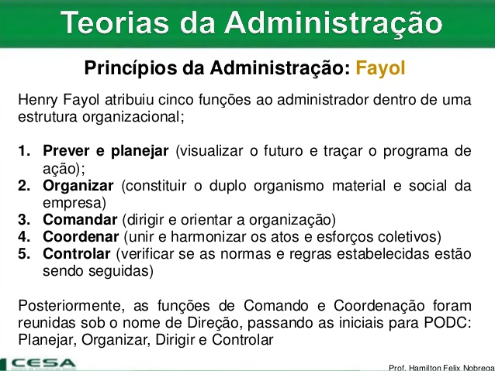

Slide 27
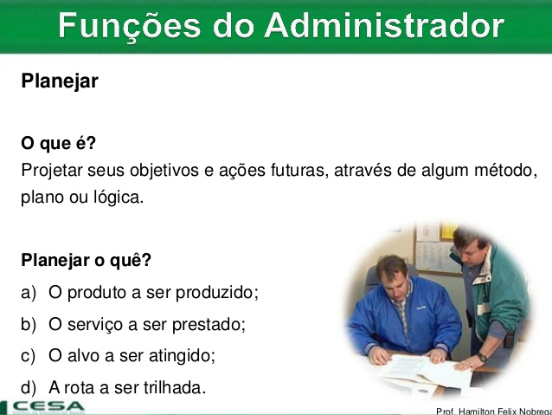

Slide 28
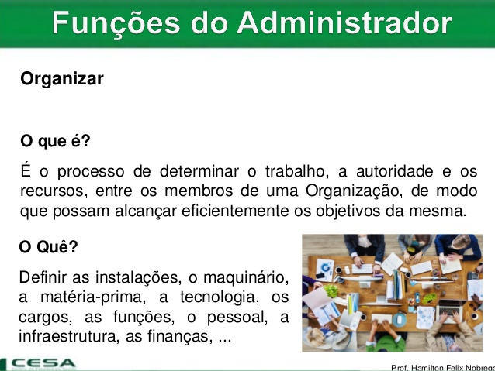

Slide 29
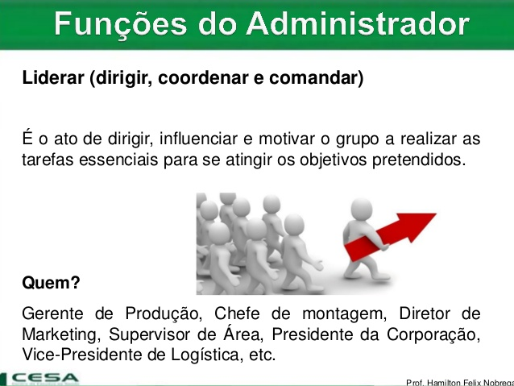

Slide 30
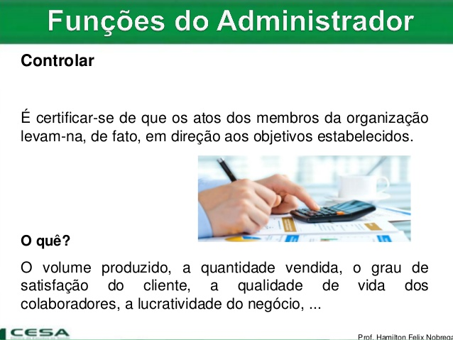

Slide 31
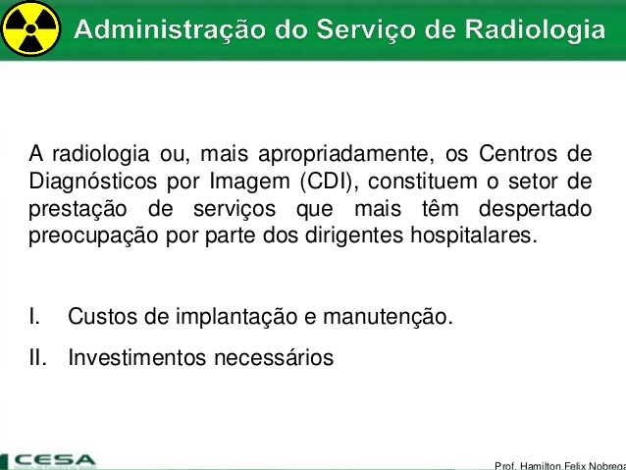

Slide 32
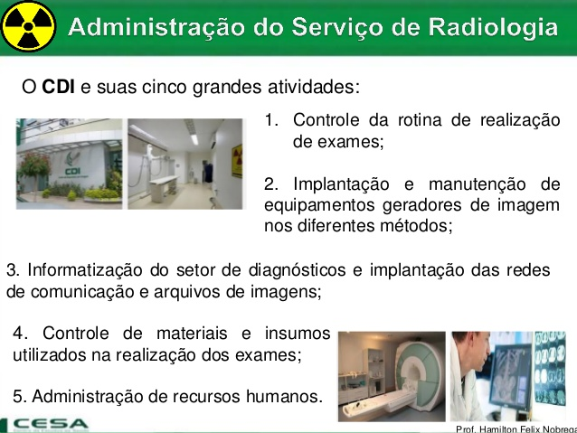

Slide 33
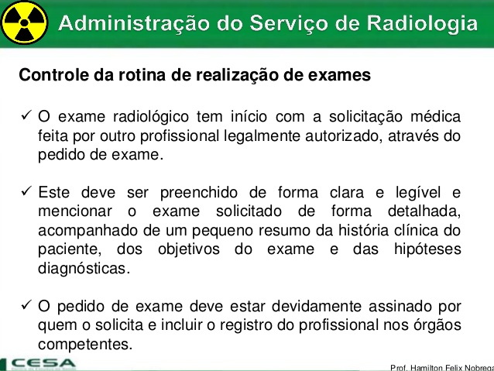

Slide 34
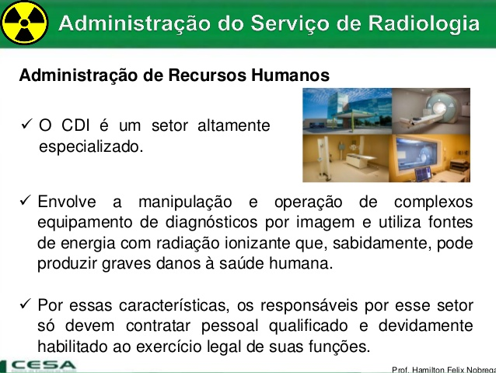

Slide 35
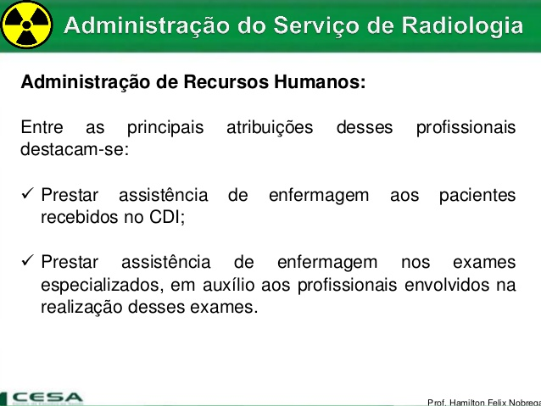

Slide 36
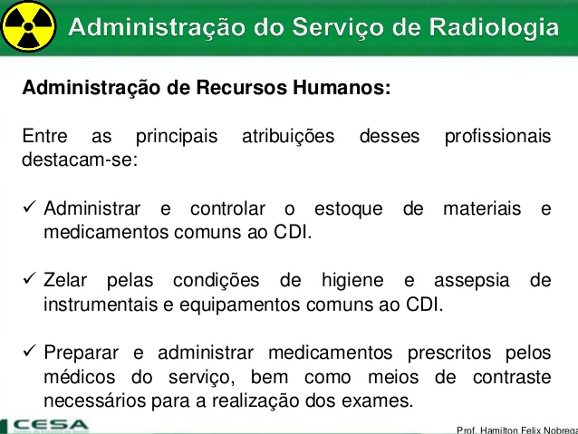

Slide 37
  A orientação, relocação e readaptação funcional nos espaços de trabalho.
  A resolução de conflitos e a busca da ambiência e da qualidade de vida nas organizações

Slide 38
“ O sucesso é a soma de pequenos esforços, repetidos dia sim, e no outro dia também.”
Robert Collier

Slide 39
Referencias
https://www.ead.senac.br/drive/tecnico_recursos_humanos/
https://repositorio.enap.gov.br/bitstream/1/2263/1/1.%20Apostila%20-%20M%C3%B3dulo%205%20-%20Gest%C3%A3o%20Pessoas.pdf
https://pt.slideshare.net/hamiltonnobrega7/noes-de-administrao-aplicadas-a-radiologia-67138566

